Slide 1
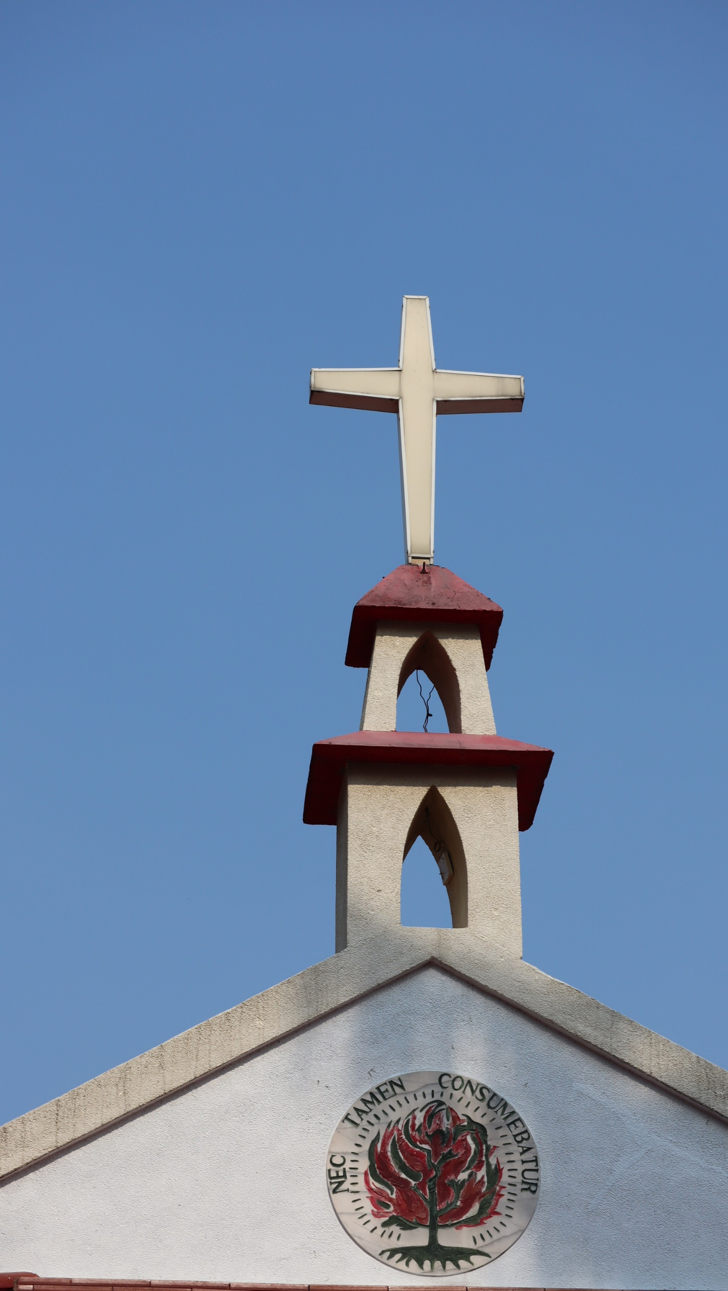
【使徒信經】
(華語版)

Slide 2
我信上帝，
全能的父，
創造天地的主。

Slide 3
我信我主耶穌基督，
上帝的獨生子。
祂從聖靈感孕，
由童貞女馬利亞所生，

Slide 4
在本丟彼拉多手下受難，被釘於十字架，
受死，埋葬，降在陰間，第三天從死人中復活，

Slide 5
升天，坐在全能父
上帝的右邊，
將來必從那裡降臨，
審判活人與死人。

Slide 6
我信聖靈，
聖而公的教會，
聖徒的相通，

Slide 7
罪的赦免，
身體的復活，
永遠的生命。阿們。

